Slide 1


Slide 2
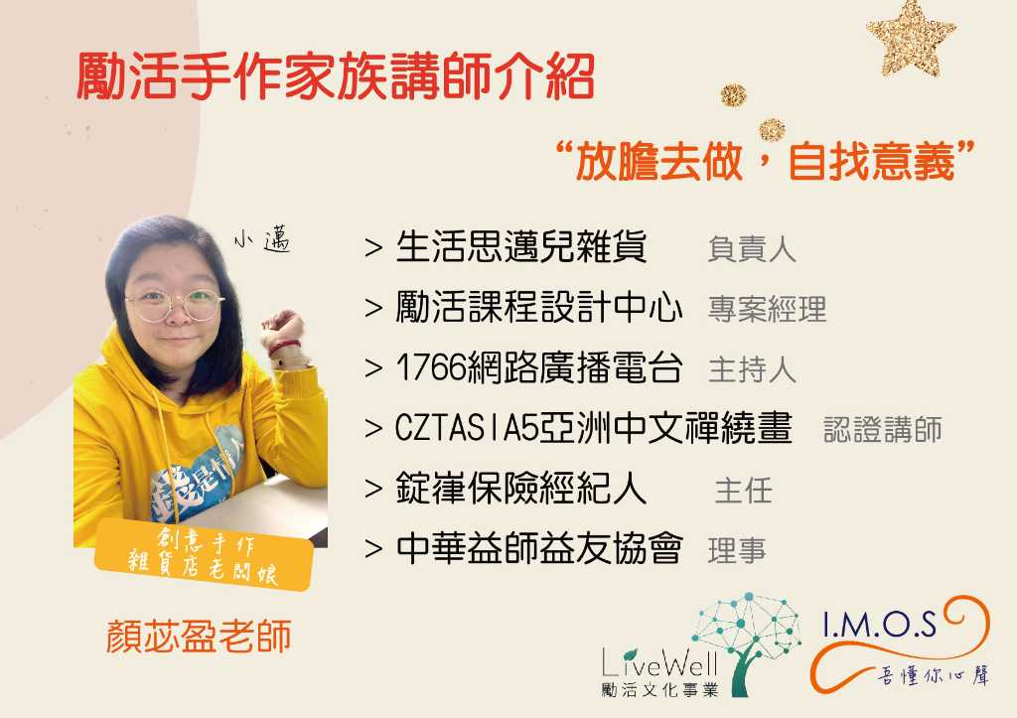


了解顏小邁
關注BLOG
FOLLOW小邁
手作課資訊

Slide 3
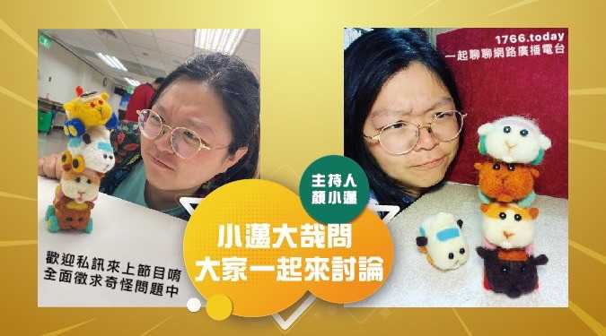

Slide 4
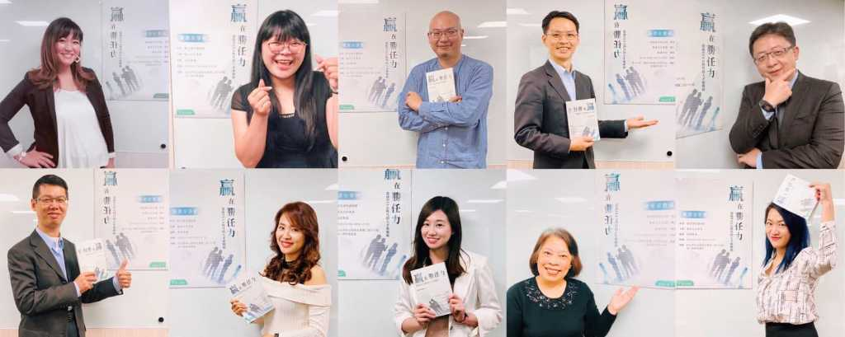
「人生是由大大小小的專案組成，
而其中的意義與精彩度掌握在自己手裡。」
<贏在勝任力>專案管理 顏苾盈

Slide 5
媒體製作與運用
關於自媒體
幼兒保育與自媒體的結合
文案與文宣設計入門
影片剪輯與風格設計
自媒體平台與發布技巧
影片企劃與拍攝基礎
Notes:
行銷與品牌經營實務 目的：讓影片為你帶來招生、信任與專業加值
• 影片如何成為招生工具：見證影片、環境導覽、特色課程呈現
• 運用影片累積專業信任感（轉換成諮詢／合作邀約）
• 廣告投放基礎介紹（以社區家長為對象）
• 經營Line社群／FB粉絲頁／IG故事串聯效益
• 數據追蹤與改善策略（觀看率、互動率、分享次數）

Slide 6
關於自媒體
自媒體是什麼？
為什麼要用自媒體？
要怎麼開始用自媒體？

Slide 7
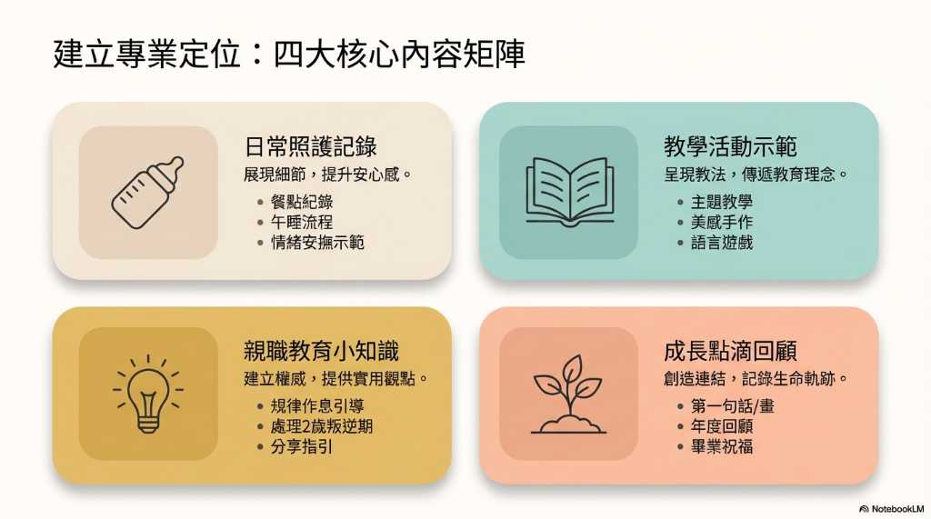

Slide 8
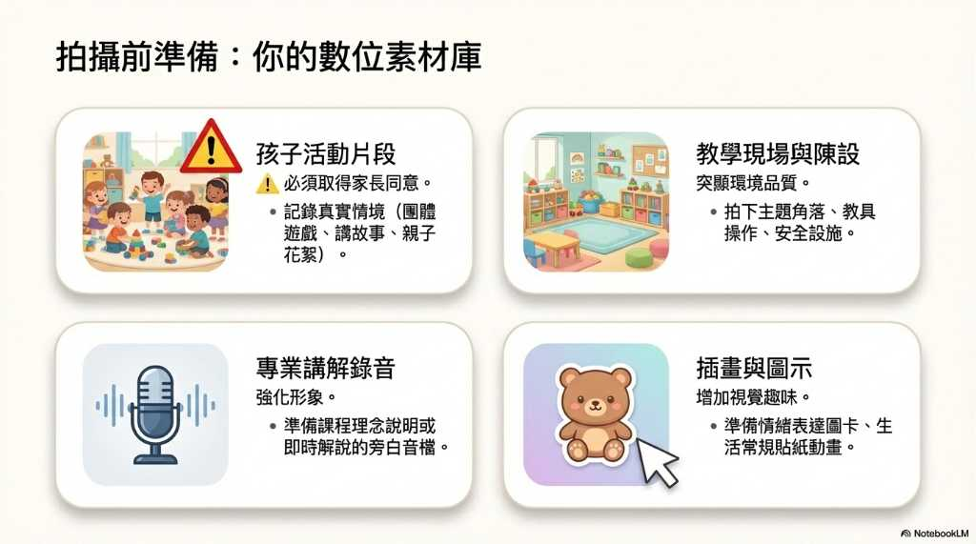

Slide 9
幼兒保育與自媒體的結合
建立專業定位與內容方向
適合幼兒保育領域的內容類型
日常照護記錄
教學活動示範
親職教育小知識
成長點滴回顧影片
Notes:
目的：建立專業定位與內容方向
• 幼兒保育人員為何要經營自媒體？（品牌、信任感、招生、家長溝通）
• 適合幼兒保育領域的內容類型：
• 日常照護記錄
• 教學活動示範
• 親職教育小知識
• 成長點滴回顧影片
• 建立個人／機構品牌特色（色系、語調、標語）

Slide 10
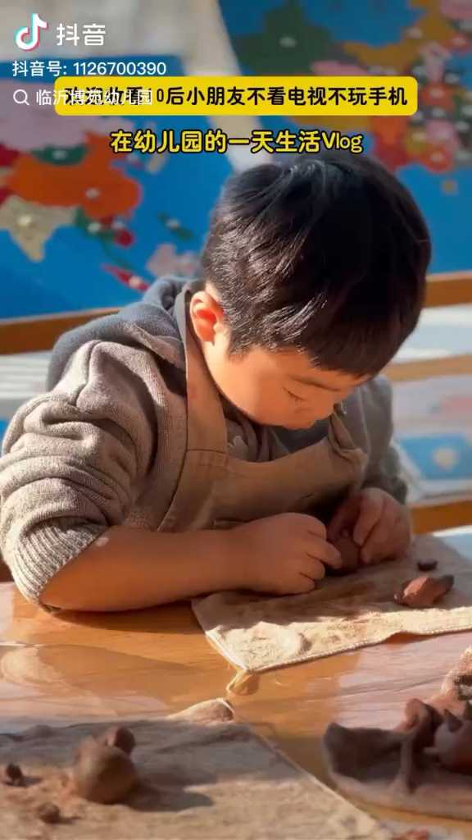
學習的日常

Slide 11
日常照護記錄
展現保育現場的日常管理與互動細節，提升家長安心感與信任度。
舉例來說
餐點時間紀錄
午睡整理流程
情緒安撫示範
Notes:
展現保育現場的日常管理與互動細節，提升家長安心感與信任度。
• 餐點時間紀錄：影片呈現孩子用餐過程，說明營養搭配與用餐禮儀指導。
• 午睡整理流程：展示協助孩子入睡的環境設置與安撫方式，強調安全與舒適。
• 情緒安撫示範：記錄孩子情緒波動時，老師如何溫和介入與引導，傳達情緒教育觀念。

Slide 12
教學活動示範
呈現教學設計的實際應用，讓家長與同行理解教育理念與教法。
舉例來說
主題教學活動
美感教育手作
語言發展遊戲
Notes:
呈現教學設計的實際應用，讓家長與同行理解教育理念與教法。
• 主題教學活動：「春天找找看」戶外觀察遊戲，搭配講解學習目標（認知發展）。
• 美感教育手作：製作「彩色風車」，教具準備與操作步驟說明，強調動手與創造力。
• 語言發展遊戲：「圖卡接龍」遊戲示範，幫助孩子口語表達與詞彙累積。

Slide 13
親職教育小知識
提供家長實用、具專業觀點的育兒知識，建立保育人員的專業形象。
你可以分享
如何引導孩子建立規律作息
孩子不願分享怎麼辦？
2歲叛逆期怎麼溝通？
Notes:
提供家長實用、具專業觀點的育兒知識，建立保育人員的專業形象。
• 如何引導孩子建立規律作息：搭配簡單圖卡或圖解，說明家庭作息與園所配合要點。
• 孩子不願分享怎麼辦？：提供實際案例與引導語，協助家長理解發展階段與應對方式。
• 2歲叛逆期怎麼溝通？：分析常見情境，教家長以正向語言取代否定語。

Slide 14
成長點滴回顧影片
創造情感連結，記錄孩子的成長，適合做為家長溝通與園所品牌建立的工具。
你可以分享
年度成長紀錄影片
孩子的第一句話／第一幅畫
畢業祝福影片
Notes:
創造情感連結，記錄孩子的成長，適合做為家長溝通與園所品牌建立的工具。
• 年度成長紀錄影片：串聯孩子從開學到學期末的成長片段，搭配溫馨配樂與旁白。
• 孩子的第一句話／第一幅畫：短影片記錄孩子重要的發展里程碑。
• 畢業祝福影片：集結老師對孩子的祝福、小朋友自我介紹或表演，作為紀念。

Slide 15
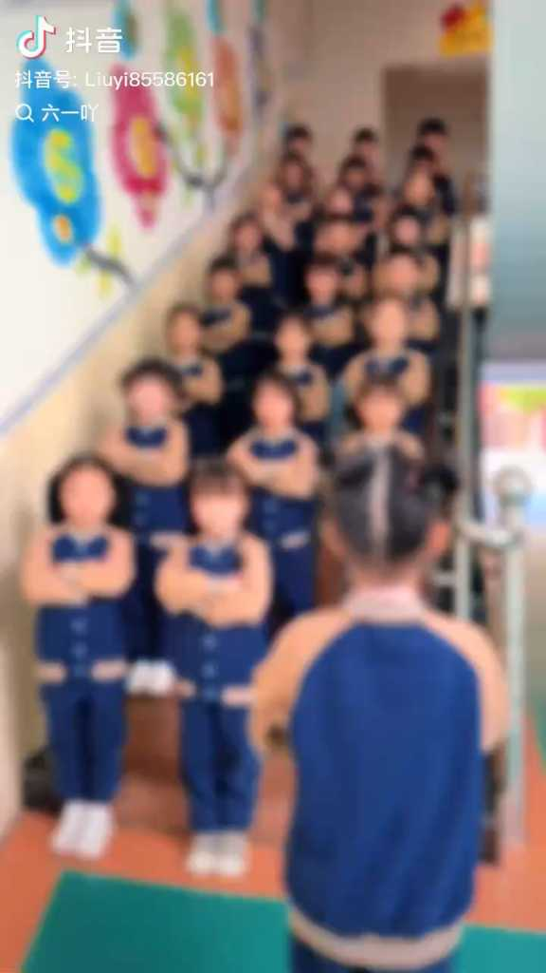
孩子們畢業 可以這麼做

Slide 16
影片企劃 & 拍攝基礎
目的：掌握內容設計與素材準備重點
必備素材類型：
孩子活動片段（需取得家長同意）
教學現場、環境陳設、教材操作
保育人員講解或旁白錄製片段
插畫、卡通圖示、簡單動畫（增加吸引力）
拍攝工具介紹（手機／平板／相機／收音設備）
如何設計影片腳本與分鏡（含模板提供）
拍攝基本技巧：角度、光線、穩定度、安全守則

Slide 17
必備素材類型 孩子活動片段 需取得家長同意
目的：呈現幼兒互動與學習狀態，讓家長與觀眾看見真實成長情境。
記錄孩子日常
團體遊戲互動
孩子講故事／回答問題
親子活動花絮
Notes:
目的：呈現幼兒互動與學習狀態，讓家長與觀眾看見真實成長情境。
• 團體遊戲互動：如大肌肉活動時間跳圈圈、傳球遊戲等。
• 孩子講故事／回答問題：捕捉孩子主動表達、學習成果的時刻。
• 親子活動花絮：如中秋節親子DIY、園遊會時孩子與家長互動片段。

Slide 18
必備素材類型 教學現場 環境陳設 教材操作
目的：突顯園所的教學環境品質與課程專業度。
記錄學習環境
主題學習角落介紹
教具使用教學
環境清潔與安全設施
Notes:
目的：突顯園所的教學環境品質與課程專業度。
• 主題學習角落介紹：如自然角、語文角、建構區的布置與運用情境。
• 教具使用教學：示範如何操作拼圖、數字配對卡、感官材料等。
• 環境清潔與安全設施：影片呈現園所如何落實清潔消毒、逃生設備設置等。

Slide 19
必備素材類型 保育人員講解旁白錄製片段
目的：強化專業形象，幫助觀眾理解影片內容。
表達影片重點
課程理念說明旁白
保育技巧教學講解
活動現場即時解說
Notes:
目的：強化專業形象，幫助觀眾理解影片內容。
• 課程理念說明旁白：如「本次活動的目標是促進孩子的小肌肉協調…」
• 保育技巧教學講解：如如何正向引導情緒、處理孩子衝突等語音講解。
• 活動現場即時解說：邊拍攝邊說明「現在孩子正在透過堆疊練習空間概念…」

Slide 20
必備素材類型 插畫、卡通圖示 簡單動畫 （增加吸引力）
目的：提升影片視覺趣味性與說明清晰度，吸引家長與孩童注意。
強化影片重點
情緒表達插畫系列
教學流程動畫圖卡
生活常規貼圖動畫
Notes:
目的：提升影片視覺趣味性與說明清晰度，吸引家長與孩童注意。
• 情緒表達插畫系列：用簡單卡通臉部表情說明「生氣、開心、難過」等情緒。
• 教學流程動畫圖卡：如手作流程用動畫方式呈現「剪 → 貼 → 上色」步驟。
• 生活常規貼圖動畫：如洗手步驟、排隊動線等，以動畫形式加強印象。

Slide 21


文宣設計軟體介紹
美圖秀秀、Canva

Slide 22
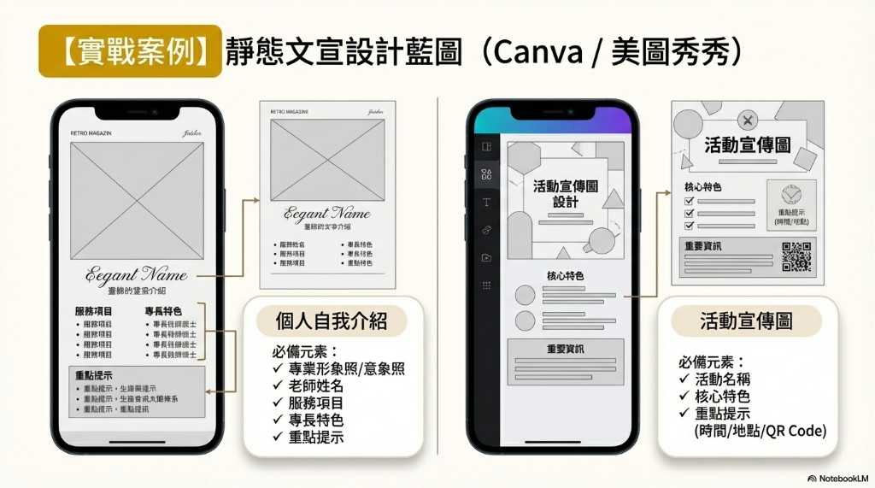

Slide 23


做一個自我介紹
內容需包含
你的意象照或個人照
老師名字
服務項目
專長特色
重點提示

Slide 24
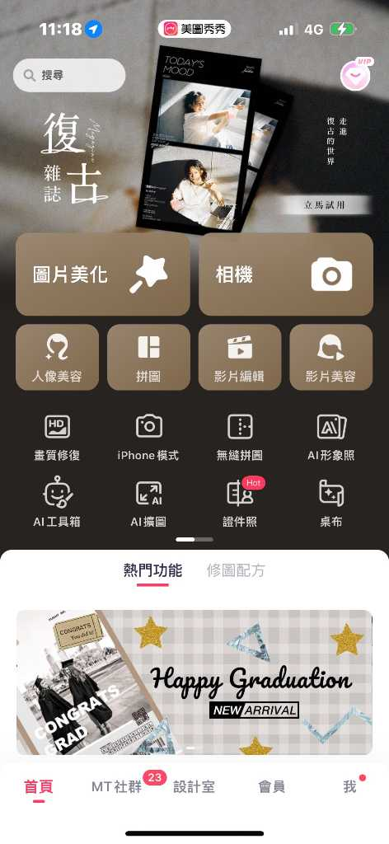
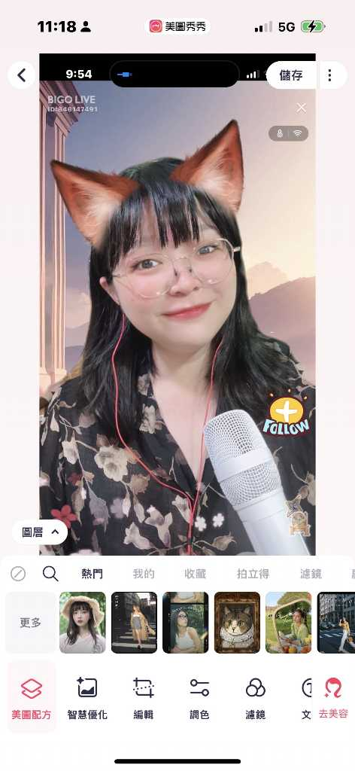
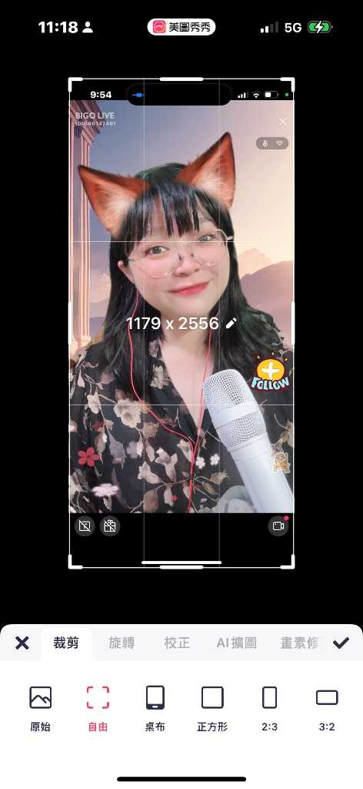

Slide 25
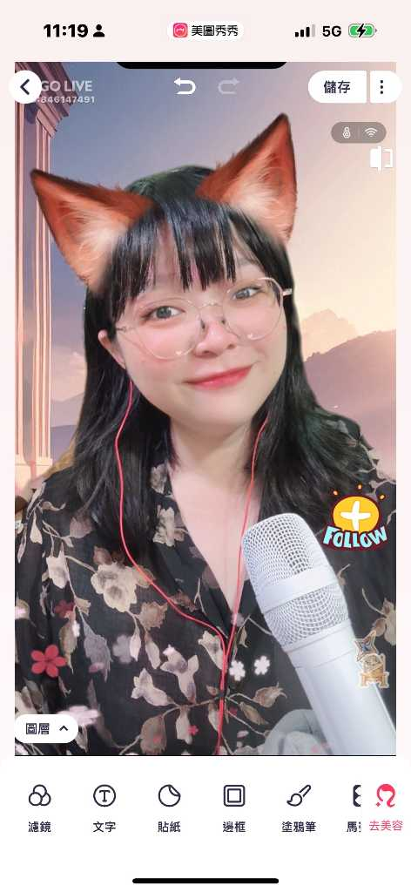
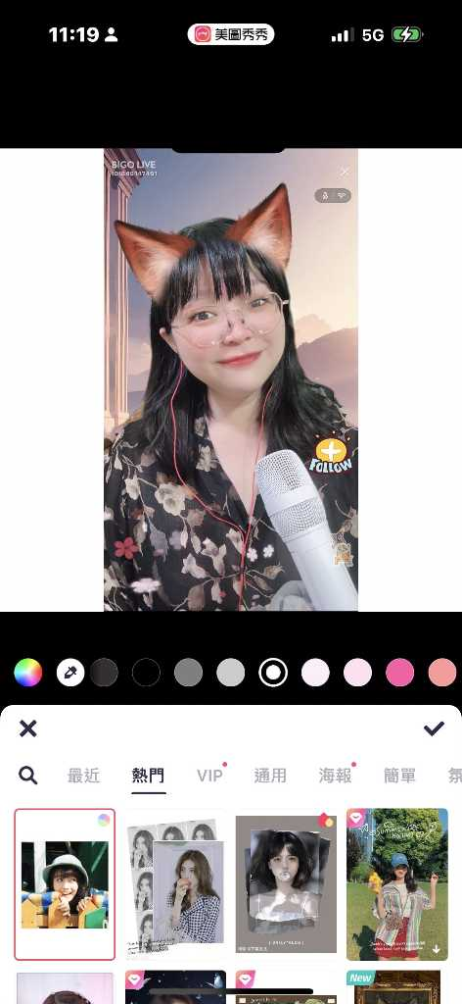
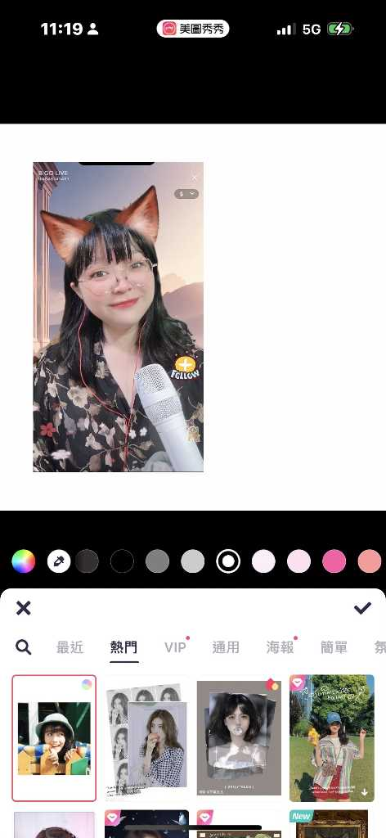

Slide 26
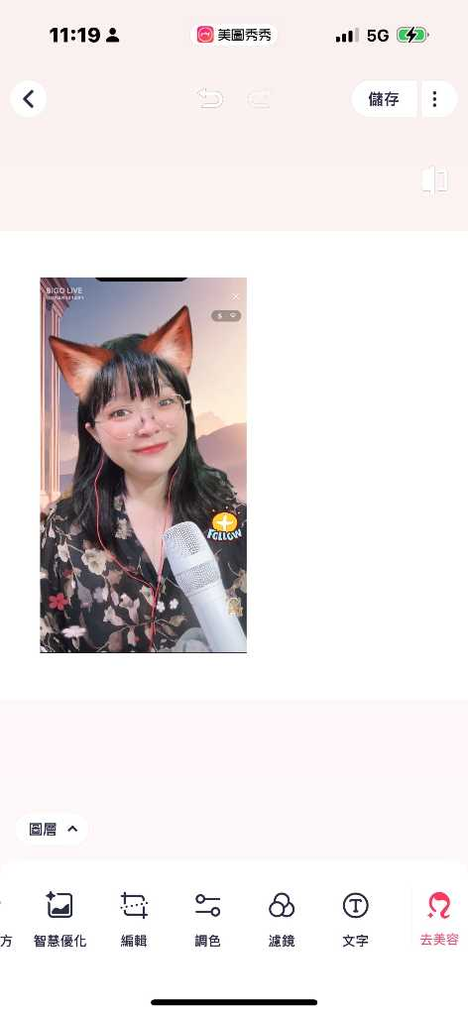
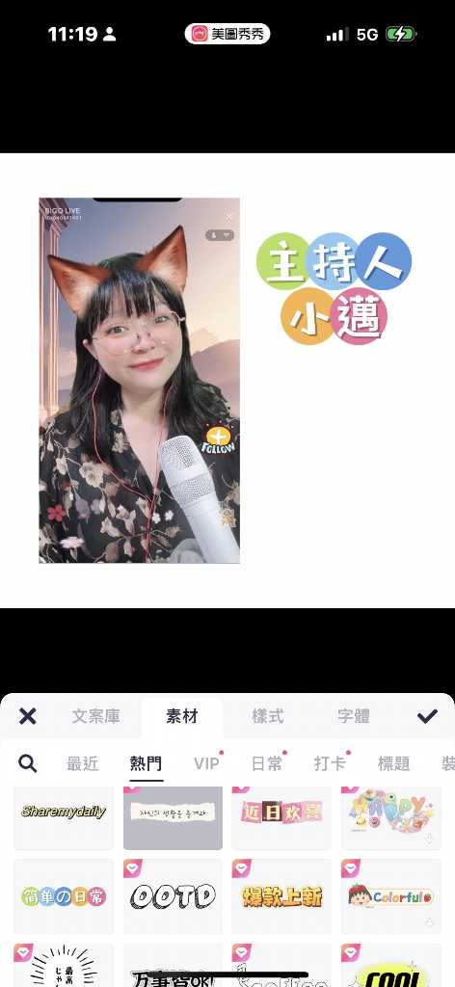
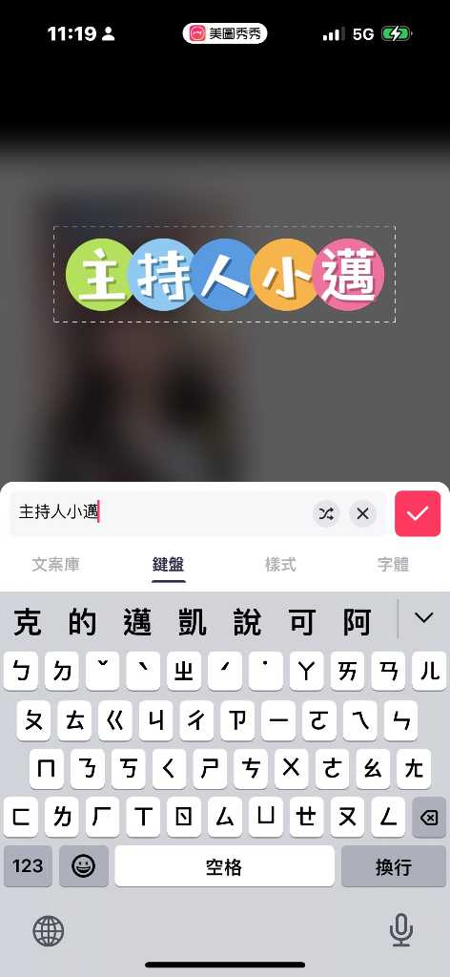

Slide 27
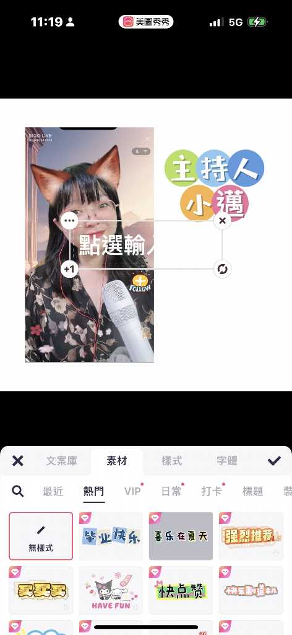
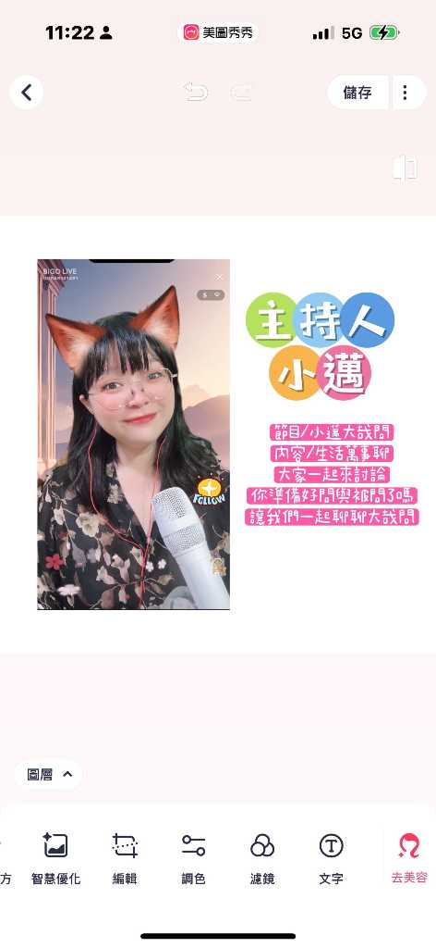
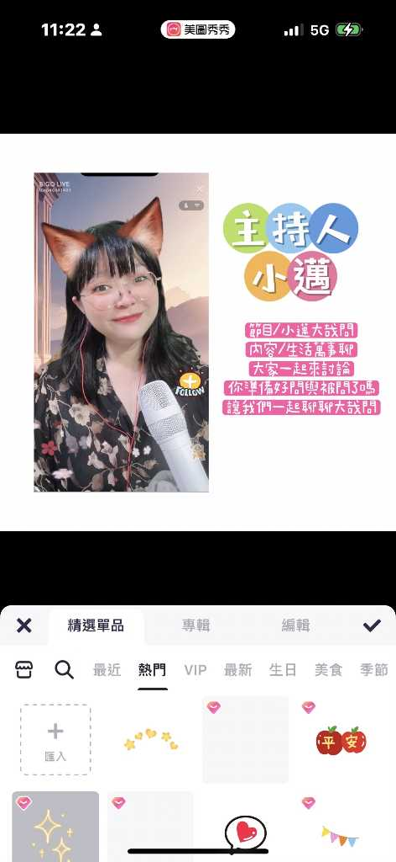

Slide 28
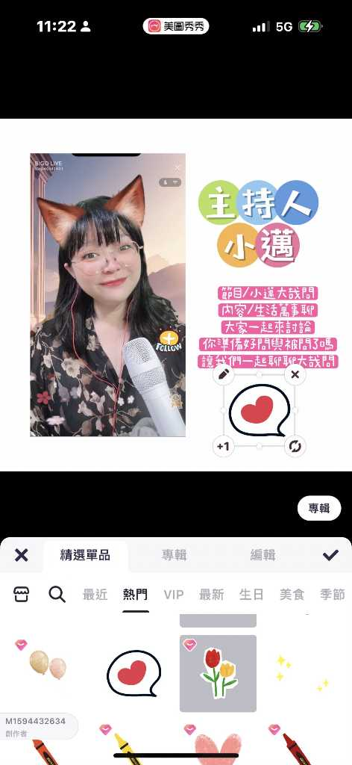
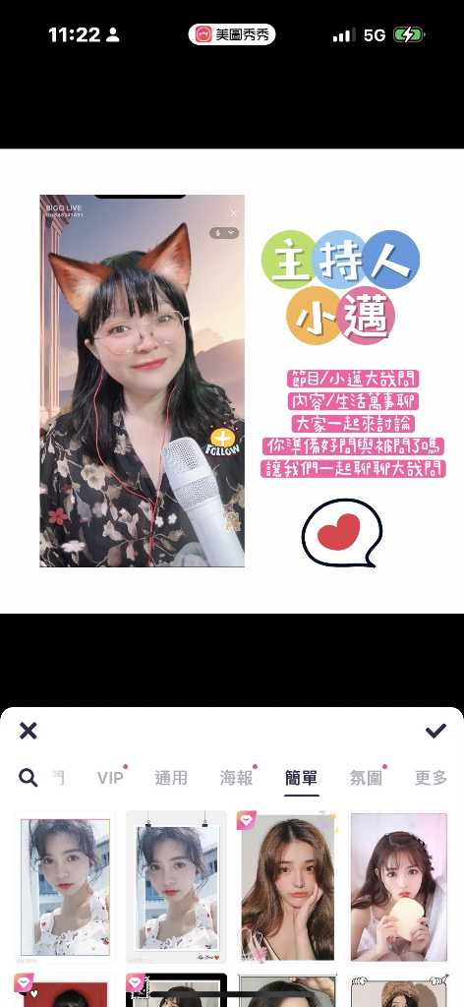
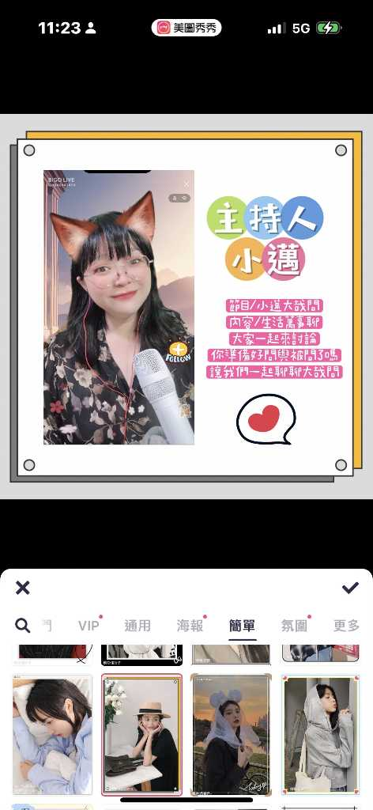

Slide 29
讓我們歡迎 優秀的老師們

Slide 30
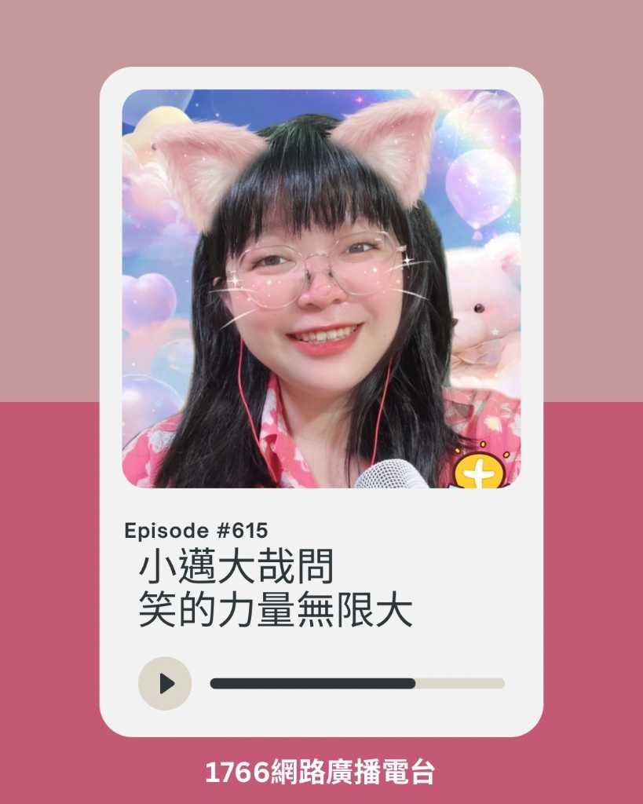

用Canva做活動宣傳圖
內容需包含
活動名稱
活動特色
重點提示

Slide 31
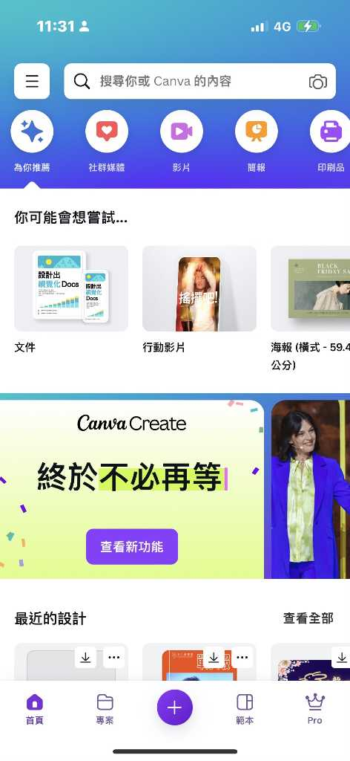
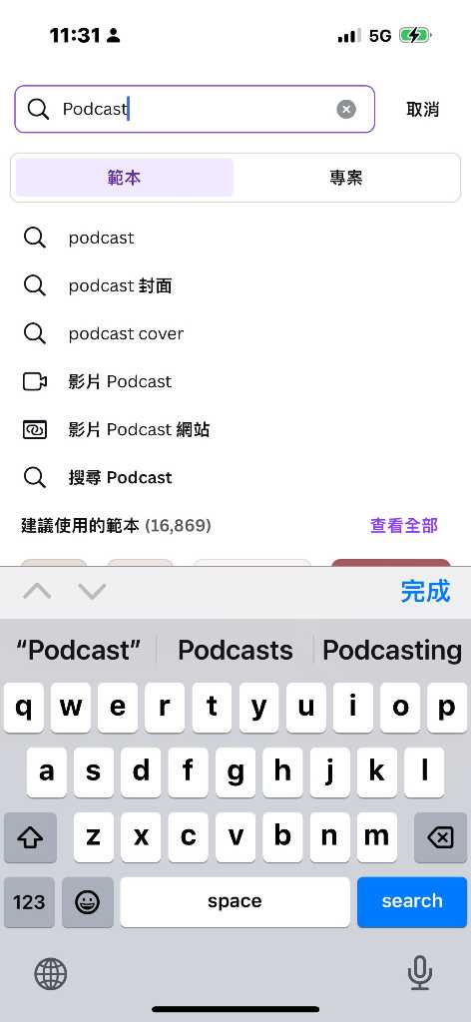
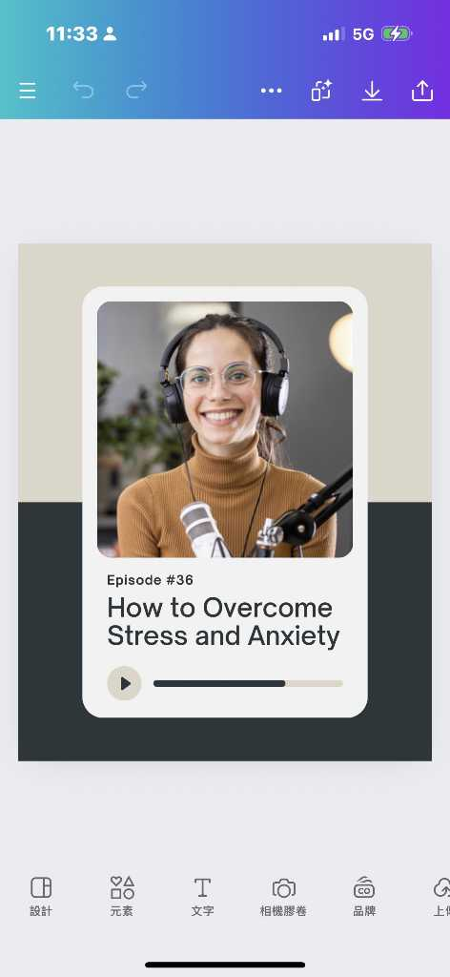

Slide 32
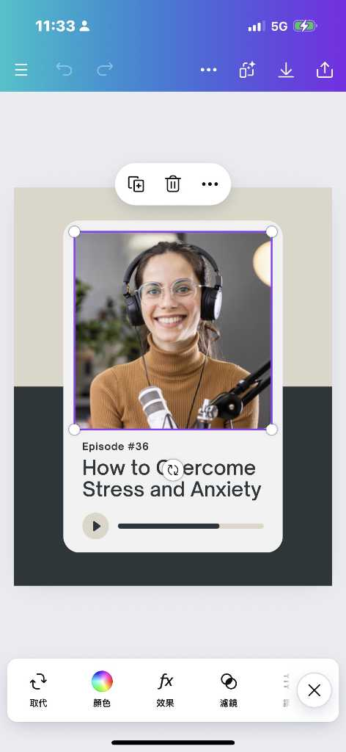
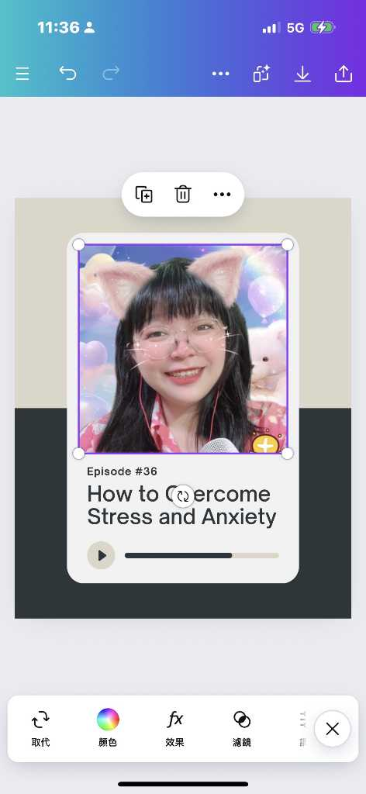
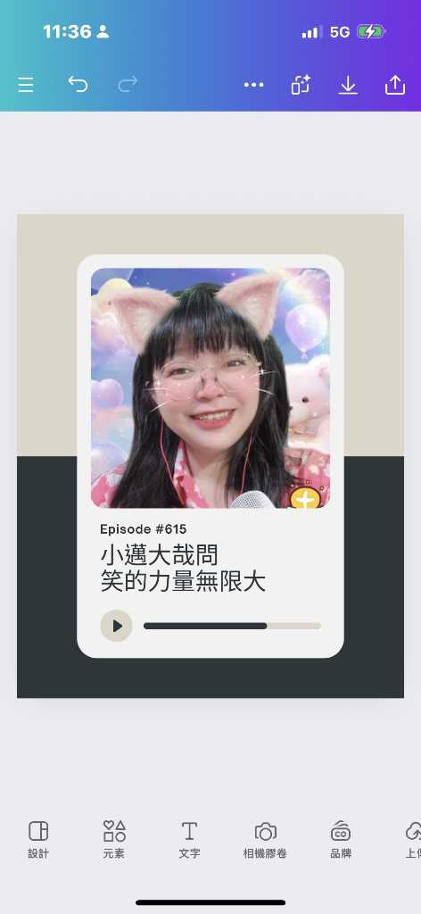

Slide 33
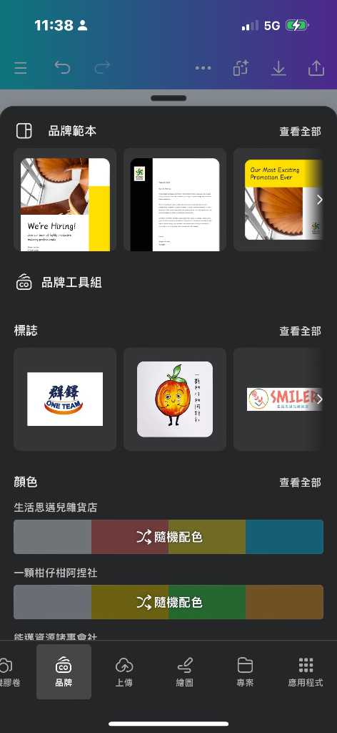
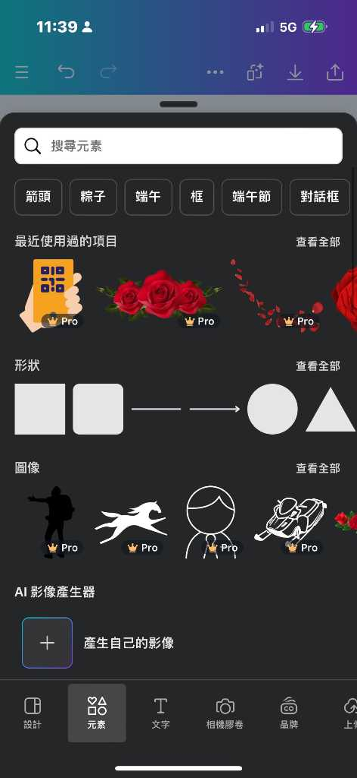
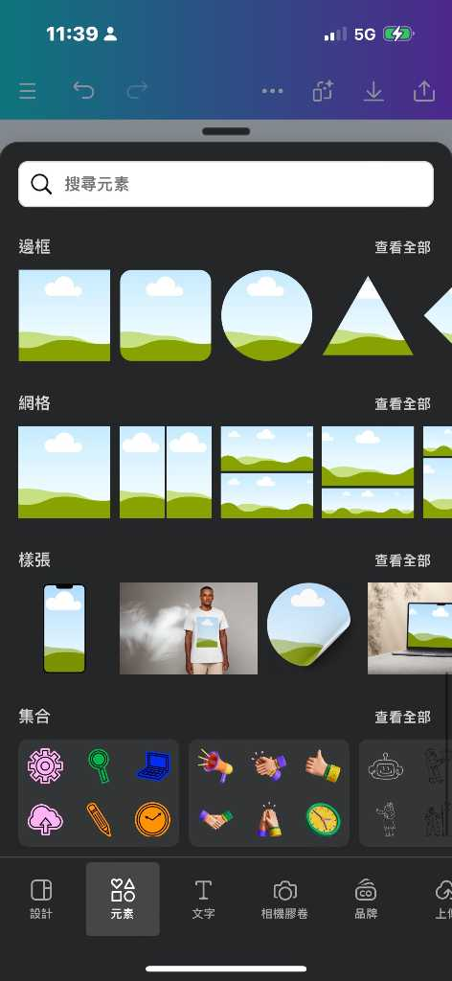

Slide 34
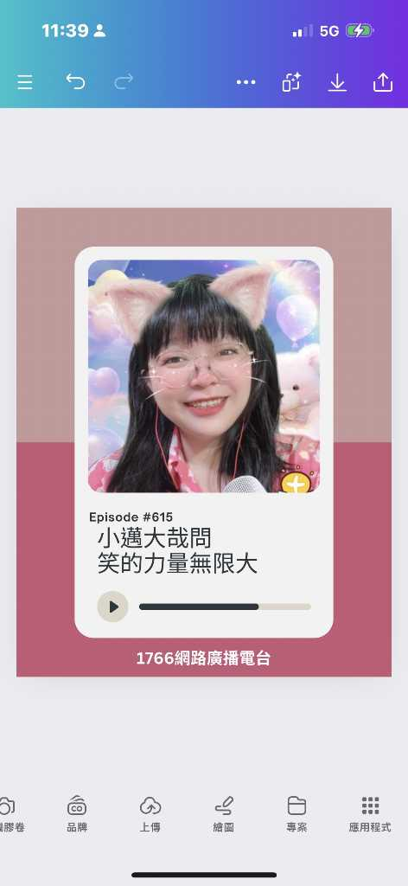
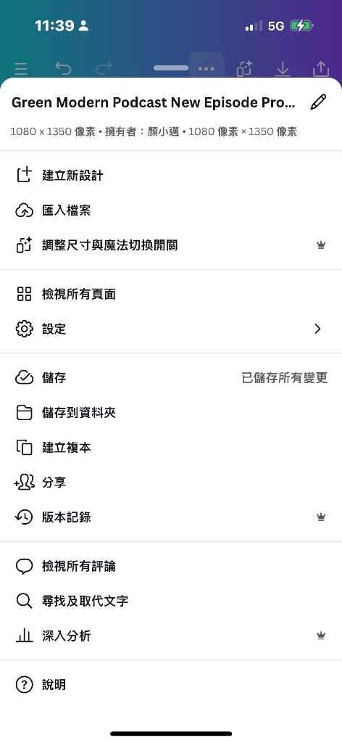
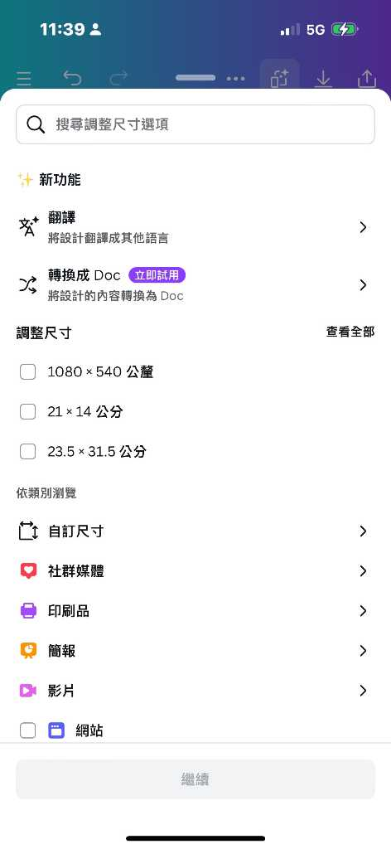

Slide 35
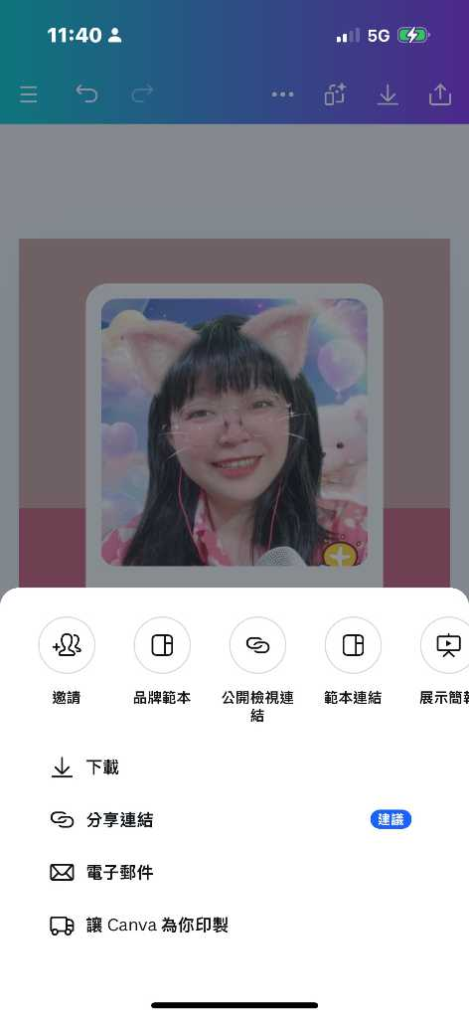
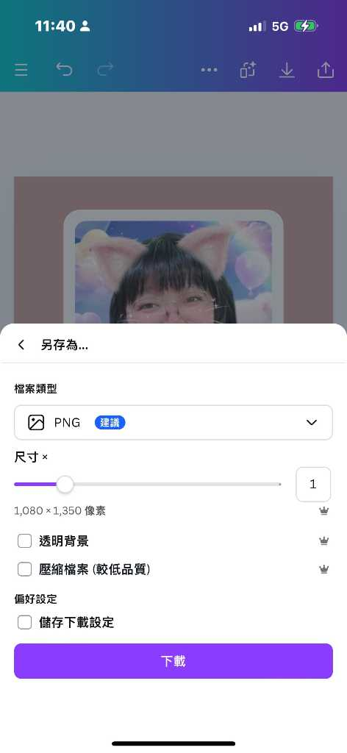
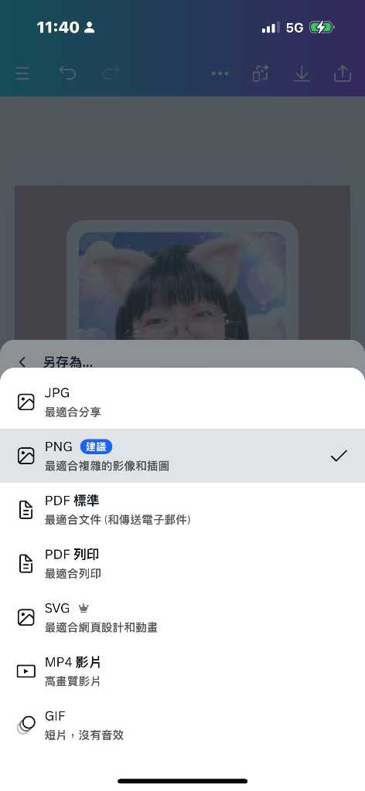

Slide 36
從圖片到影片
都是功夫的累積

Slide 37
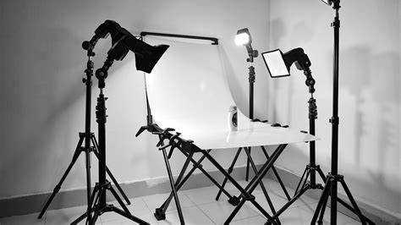
拍影片，不用這麼麻煩

Slide 38
拍攝工具介紹
手機／平板／相機
腳架/收音設備

Slide 39
影片剪輯 風格設計
目的：學會將素材剪輯成完整影片
免費／付費剪輯軟體介紹
剪輯重點技巧
範例實作
Notes:
目的：學會將素材剪輯成完整影片
• 免費／付費剪輯軟體介紹（如 CapCut、VN、Canva、iMovie）
• 剪輯重點技巧：
• 簡潔敘事、避免冗長
• 文字標題加強重點（如孩子語言發展關鍵詞）
• 適當使用背景音樂與音效（勿干擾孩子聲音）
• 插入提示標籤與過場動畫（提升專業感）
• 範例實作：剪一支「親子手作教學」短影片

Slide 40
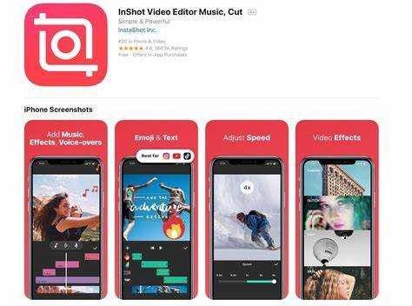
手機 影片剪輯 INSHOT
Notes:
https://www.youtube.com/watch?v=QtIqXzxMx2I

Slide 41
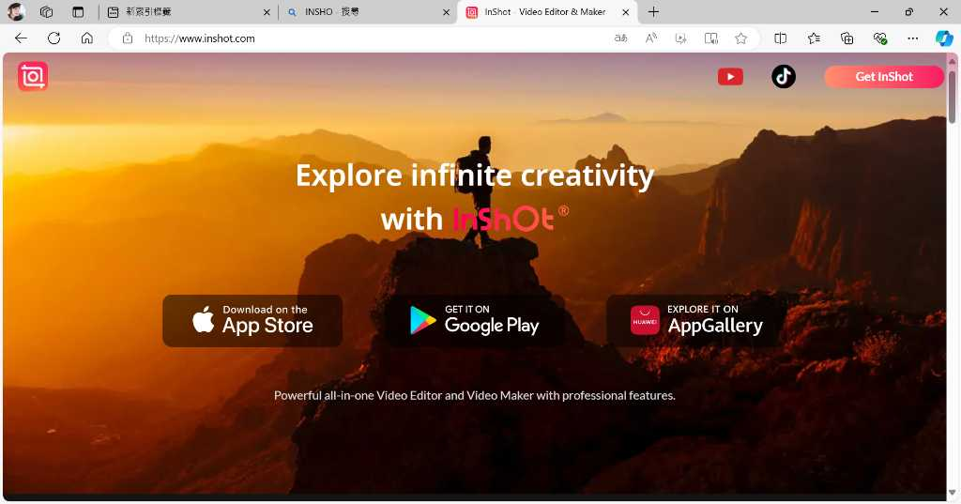
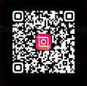
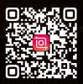
Notes:
https://www.inshot.com/

Slide 42


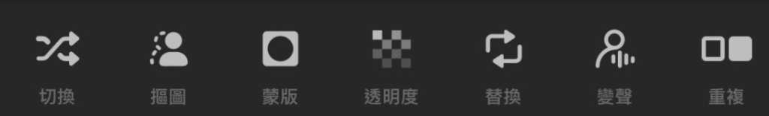

INSHOT功能介紹

Slide 43
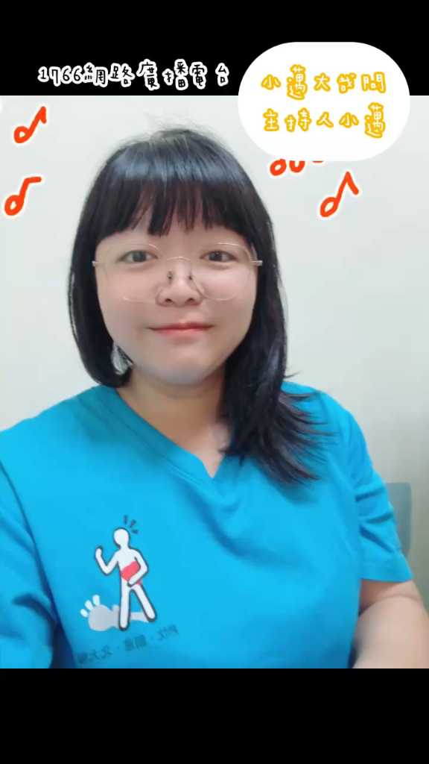
請問這隻影片 用了什麼功能？
畫布(調比例)
文字(上字幕與標題)
特效(畫面/人物)
音樂(背景/音效/錄音)
畫中畫(qrcode/人物摳圖)
輸出(720p)

Slide 44
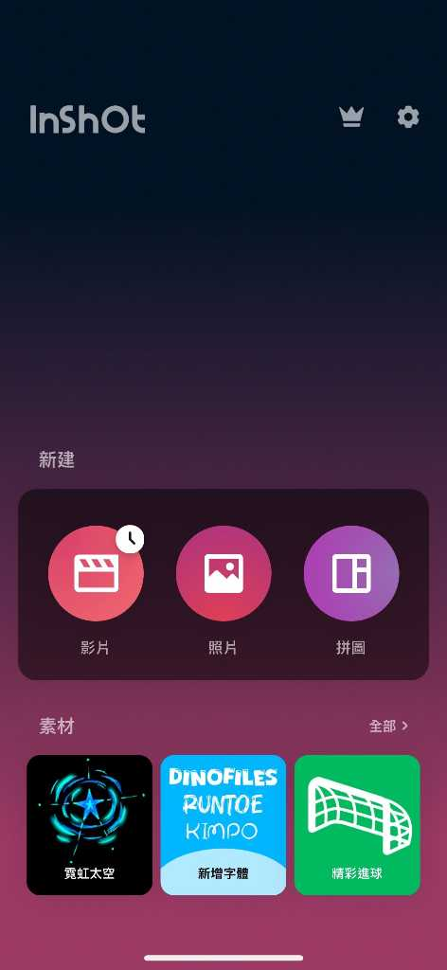
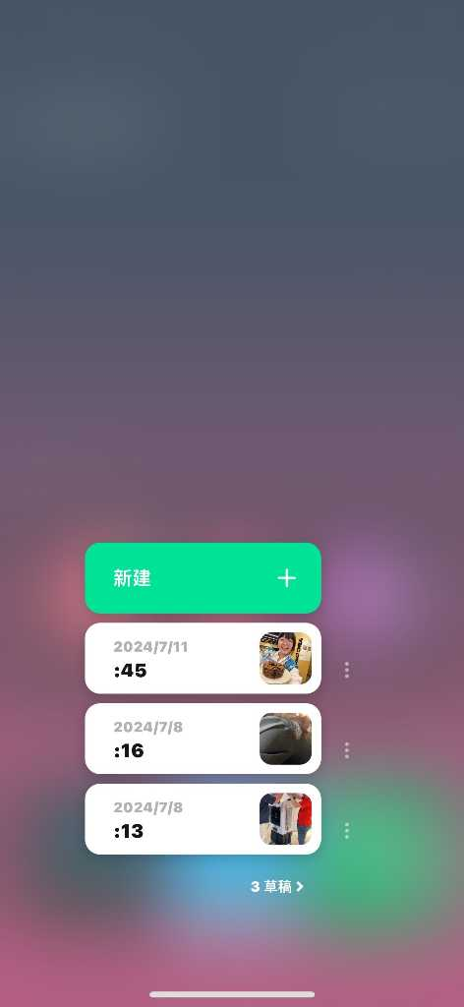
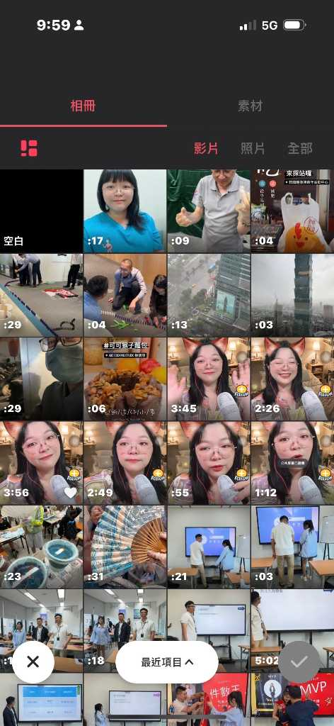

Slide 45
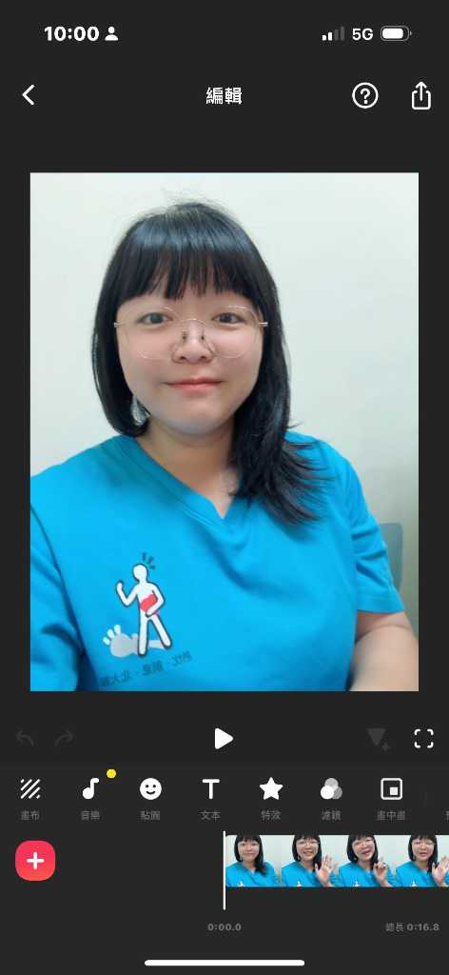


Slide 46




Slide 47




Slide 48




Slide 49




Slide 50



Slide 51




Slide 52




Slide 53


關於收費
黑色免費
黃色付費

Slide 54




Slide 55



Slide 56



Slide 57




Slide 58




Slide 59


Slide 60
INSHOT功能介紹

Slide 61


Slide 62
今日任務/個人宣傳影片
60秒內必須包含
自我介紹(字幕)
特效
音樂
畫中畫(宣傳照或qrcode圖)

Slide 63
剪輯重點技巧
簡潔敘事、避免冗長
文字標題加強重點（如孩子語言發展關鍵詞）
適當使用背景音樂與音效（勿干擾孩子聲音）
插入提示標籤與過場動畫（提升專業感）
Notes:
簡潔敘事、避免冗長
文字標題加強重點（如孩子語言發展關鍵詞）
適當使用背景音樂與音效（勿干擾孩子聲音）
插入提示標籤與過場動畫（提升專業感）

Slide 64


Slide 65
親子手作教學 主題：親子一起做「紙盤小太陽」手作教學 片長建議：1～3分鐘（適合IG Reels、YouTube Shorts、FB短片）
1. 開頭吸引（0:00–0:10）
畫面：成品展示（小朋友拿著可愛的太陽紙盤笑著）
2. 材料準備（0:10–0:25）
畫面：桌上擺好材料（紙盤、黃色顏料、剪刀、色紙、膠水）
文字/旁白：「一起動手做太陽小寶寶！只需要3個材料，快來親子同樂！」
插圖輔助列清單
背景音樂：輕快、兒童風格

Slide 66
親子手作教學 主題：親子一起做「紙盤小太陽」手作教學 片長建議：1～3分鐘（適合IG Reels、YouTube Shorts、FB短片）
3. 步驟教學（0:25–1:30）
分段操作：
小朋友塗顏料（上色紙盤）
剪太陽光芒（由家長協助）
黏貼表情五官（親子一起完成）
搭配旁白講解每一步
插入重點提示文字，如「注意：用剪刀時由大人協助！」
4. 成果展示與結尾（1:30–2:00）
畫面：孩子與家長一起展示作品
加入動畫太陽貼圖與音效
結尾文字：
「喜歡這個作品嗎？歡迎留言分享你們的創作照片！」

Slide 67


Slide 68
錯誤情境
錯誤情境 | 問題 | 改善建議
影片太長無重點 | 拍到整個過程，沒剪輯，觀眾容易流失興趣 | 每段控制在20秒內，用快轉或剪接縮短重複畫面
畫面雜亂無焦點 | 背景物品太多、桌面混亂、拍攝角度不好 | 拍攝前整理環境，使用俯拍或近景聚焦操作區
聲音不清楚／環境吵雜 | 小孩聲音與旁白、音樂混在一起，聽不清楚重點 | 錄製旁白後期配音，降低背景音樂音量或使用無語音BGM
缺乏指引文字或圖示 | 無輔助說明，觀眾看不懂步驟 | 加入簡單的字幕、流程圖卡或箭頭提示步驟方向
開頭無吸引力 | 直接從材料開始，缺乏情緒與視覺吸引 | 開場先秀出成果與孩子笑臉，引發觀眾興趣再教學

Slide 69
剪輯節奏圖（時間軸＋素材安排）
時間區段 | 內容段落 | 畫面／素材安排 | 文字／音效／旁白重點
0:00–0:10 | 開場吸引 | 成品展示、孩子開心揮舞成品、畫面明亮 | 文字：「一起動手做紙盤小太陽！」 旁白：引起興趣
0:10–0:25 | 材料準備 | 鏡頭俯拍材料平鋪：紙盤、顏料、紙條、剪刀、膠水、貼紙 | 插圖：可愛圖示標註各項目、旁白說明用途
0:25–0:45 | 步驟1：塗顏色 | 小朋友塗紙盤畫面（可快轉），搭配孩子專注神情 | 旁白：「用黃色把太陽塗得亮晶晶吧！」
0:45–1:00 | 步驟2：剪光芒 | 家長剪紙條、孩子幫忙排列、黏貼到紙盤邊緣 | 文字提示：「剪刀操作由家長協助喔」
1:00–1:15 | 步驟3：貼五官 | 小朋友貼上眼睛貼紙、畫出嘴巴等細節 | 旁白：「幫太陽加上笑臉，它是不是更可愛了呢？」
1:15–1:30 | 成果展示與互動 | 孩子拿著作品開心地比YA，搭配動態貼圖、特效 | 文字：「你也可以和孩子一起動手做！」
1:30–1:40 | 結尾＋呼籲互動 | 團體笑臉畫面 or 孩子揮手道別 | CTA文字：「按讚＋追蹤，分享你們的作品吧！」

Slide 70
自媒體平台與發布技巧
選擇合適平台，提升曝光
平台選擇
如何設定帳號與封面風格一致性
張貼時機與頻率建議
影片標題與Hashtag策略
利用留言、限時動態互動建立信任感
Notes:
目的：選擇合適平台，提升曝光
平台選擇（YouTube Shorts、IG Reels、TikTok、Facebook）
如何設定帳號與封面風格一致性
張貼時機與頻率建議（週更、每日小知識等）
標題與Hashtag策略（ex. #親職教育 #幼兒園日常）
利用留言、限時動態互動建立信任感

Slide 71


Slide 72
一、影片標題撰寫策略
（每則影片標題建議控制在 20 字以內，簡潔有力，含情感＋關鍵字）
問題式
「孩子不肯分享怎麼辦？」
「為什麼2歲孩子常說不要？」
「你家孩子也怕剪頭髮嗎？」
教學式
「簡單3步驟：親子DIY太陽紙盤」
「幼兒語言發展遊戲推薦TOP3」
「教你設計安撫角落，讓孩子安心下課」
生活式
「保育老師的一天：從早安到晚安」
「這些可愛瞬間，只有保育人懂！」
「孩子第一次叫我老師…眼淚都要掉下來」
Notes:
問題式（吸引關注）
「孩子不肯分享怎麼辦？」
「為什麼2歲孩子常說不要？」
「你家孩子也怕剪頭髮嗎？」
教學式（呈現實用內容）
「簡單3步驟：親子DIY太陽紙盤」
「幼兒語言發展遊戲推薦TOP3」
「教你設計安撫角落，讓孩子安心下課」
生活式（貼近家長共鳴）
「保育老師的一天：從早安到晚安」
「這些可愛瞬間，只有保育人懂！」
「孩子第一次叫我老師…眼淚都要掉下來」

Slide 73
二、熱門Hashtag策略
1. 幼兒保育專業領域
• #幼兒園日常 • #保育老師日常
• #幼兒教育 • #教保活動分享
• #兒童發展 • #學前教育
2. 親職與育兒
• #親職教育 • #育兒日常
• #親子互動 • #情緒教育
• #育兒共學 • #教養技巧
3. 教學活動類型
• #親子DIY • #幼兒手作
• #主題教學 • #感覺統合活動
• #生活自理訓練 • #語言遊戲
4. 行銷與地區關聯
• #OO區幼兒園（例：#台中北屯幼兒園）
• #招生中 • #歡迎參觀
• #特色課程 • #開放報名中

Slide 74


Slide 75
三、Hashtag使用小技巧
每則影片建議使用
5～10 個相關Hashtag
（不要濫用）
包含1～2個品牌
或地區專屬Tag
（建立辨識度）
混合使用
熱門 + 專業 + 在地
三種層次

Slide 76

Notes:
錯誤回應：
「都有照顧好喔，謝謝。」
妥當回應：
「今天XX玩角色扮演好投入呢，還主動邀請同學一起玩，真的越來越會表達自己了呢！」
具體描述＋正向觀察，讓家長感受到你「真的有看到」他們的孩子。

Slide 77

Notes:
妥當回應：
「這組教具是我自己設計改編的喔～有興趣我可以整理成一篇教案簡單分享一下嗎？」
展現專業，又提供進一步互動機會，建立期待感 妥當回應：
「能陪著孩子一起成長是我們的幸福～謝謝家長的信任，我們會繼續用心的！」
回應中融入情感與價值，讓家長更有歸屬感

Slide 78
限時動態互動方式 1. 投票/提問箱/滑動回應條
• 範例提問：
• 「你最想學哪種親子手作？A.動物造型 B.節慶主題」
• 「最近有遇到孩子哭鬧的情況嗎？來聊聊你的狀況」
引導式互動，建立參與感與共鳴

Slide 79
限時動態互動方 2. 回覆家長的私訊提問式
• 妥當方式：
• 如果問題簡單：可用語音或親切語氣文字回覆（如：「這個遊戲真的很受孩子歡迎呢～我可以私訊你PDF教案喔！」）
• 如果較複雜可在未來公開內容中整理出來，例如限動精選專區「家長Q&A」

Slide 80
限時動態互動方式3. 分享孩子日常但保留隱私
• 拍背面／手部操作等不露臉片段
• 加上「今天的開心時光～家長們放心，我們一起陪伴著他們長大」等溫暖字句

Slide 81
互動時的三大原則
具體
正向
持續
Notes:
1. 具體：回應中盡量具體描述孩子或教學情境
2. 正向：強調成長、溫暖、信任，而非批評或爭辯
3. 持續：定期限時互動、回應留言能建立品牌一致性

Slide 82


Slide 83
今日重點
專業內容生活化，提升家長接受度
文宣影片多練習，讓經驗變現價值
持續經營與互動，用回應產生溫度

Slide 84


歡迎加LINE後續交流

Slide 85


